Slide 1
둘째마당 데이터 시각화 기초
Unit 06 기온 데이터를 다양하게 시각화하기

Slide 2
Unit 06 기온 데이터를 다양하게 시각화하기
1 | 데이터에 질문하기
2 | 히스토그램
3 | 기온 데이터를 히스토그램으로 표현하기
4 | 기온 데이터를 상자 그림으로 표현하기

Slide 3
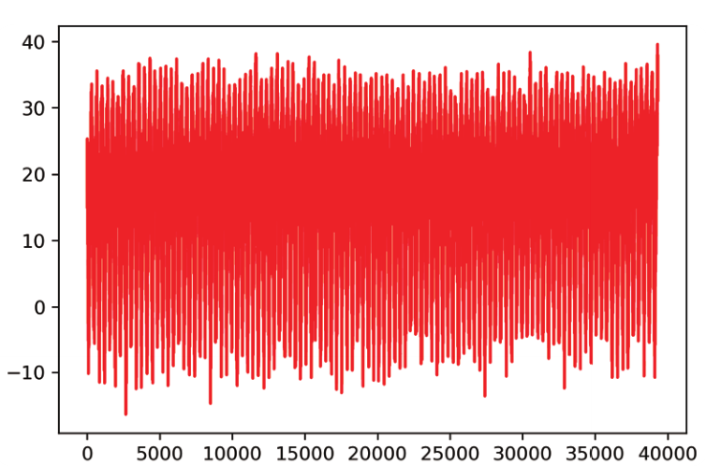
Unit 06 기온 데이터를 다양하게 시각화하기
1 | 데이터에 질문하기
이 데이터를 어떤 형태로 표현하면 새로운 의미를 발견할 수 있을까요?

Slide 4
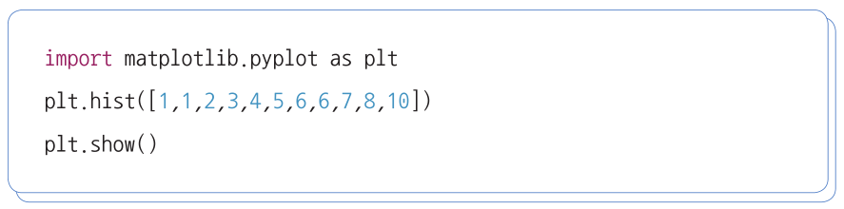
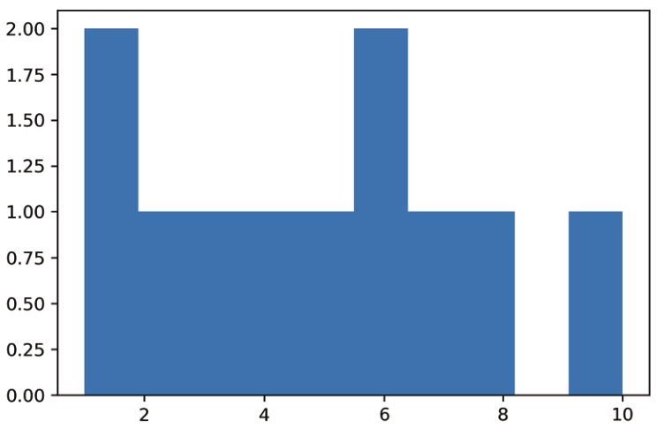
Unit 06 기온 데이터를 다양하게 시각화하기
2 | 히스토그램
hist() 함수
실행결과

Slide 5
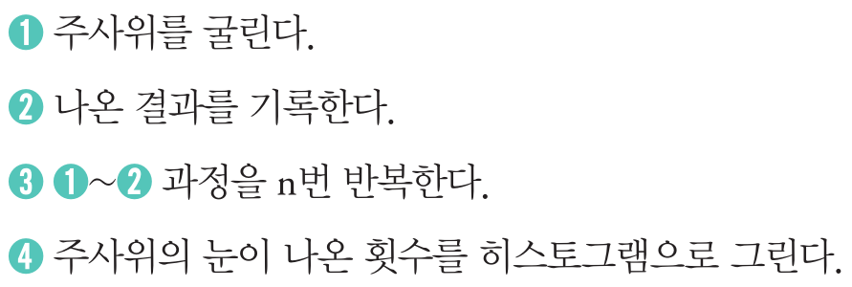
Unit 06 기온 데이터를 다양하게 시각화하기
2 | 히스토그램
주사위 시뮬레이션의 절차

Slide 6
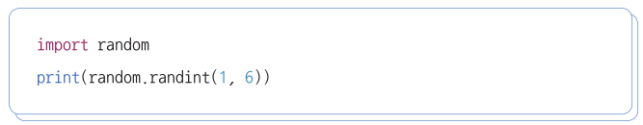
Unit 06 기온 데이터를 다양하게 시각화하기
2 | 히스토그램
1 ~ 6 사이의 랜덤 숫자 만들기

Slide 7
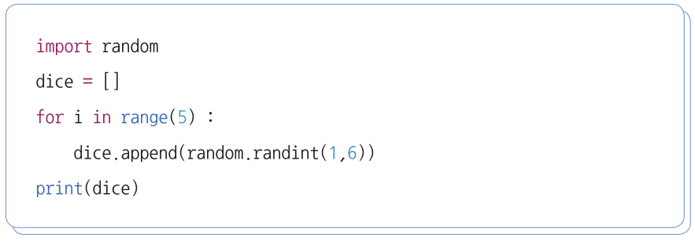
Unit 06 기온 데이터를 다양하게 시각화하기
2 | 히스토그램
주사위 시뮬레이션(5번 시행)

Slide 8
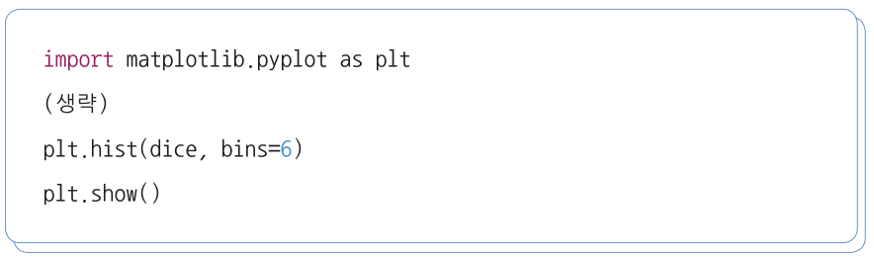
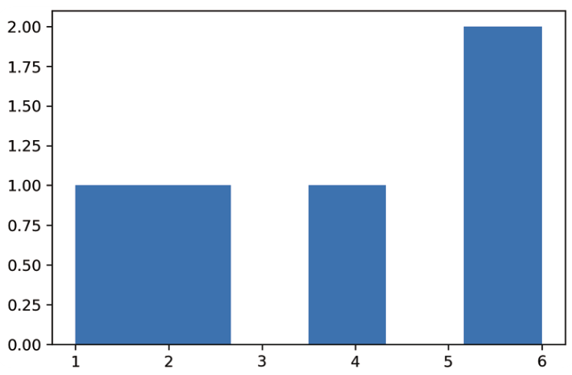
Unit 06 기온 데이터를 다양하게 시각화하기
2 | 히스토그램
주사위 시뮬레이션 시각화 (bins는 빈의 갯수)
실행결과

Slide 9
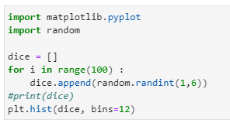
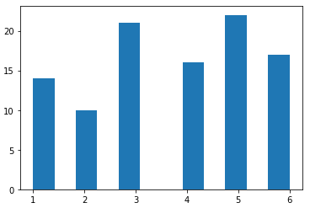
Unit 06 기온 데이터를 다양하게 시각화하기
2 | 히스토그램
주사위 시뮬레이션 시각화(6개 구간의 히스토그램으로 표현)
실행결과

Slide 10
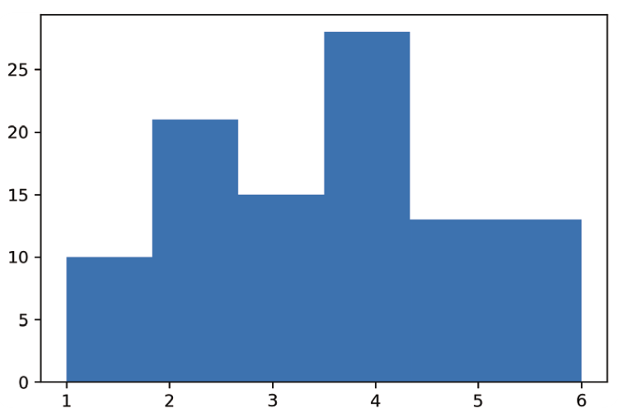
Unit 06 기온 데이터를 다양하게 시각화하기
2 | 히스토그램
주사위 시뮬레이션(100번 시행)

Slide 11
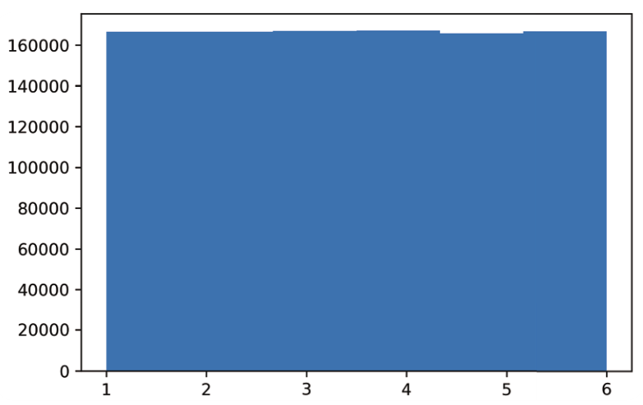
Unit 06 기온 데이터를 다양하게 시각화하기
2 | 히스토그램
주사위 시뮬레이션(1,000,000번 시행)

Slide 12
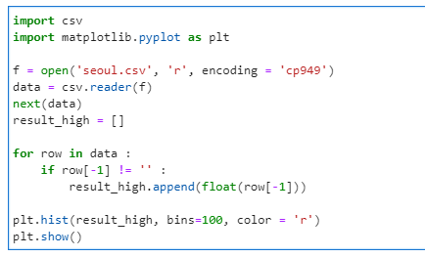
Unit 06 기온 데이터를 다양하게 시각화하기
3 | 기온 데이터를 히스토그램으로 표현하기
최고 기온 데이터 히스토그램으로 표현하기

Slide 13
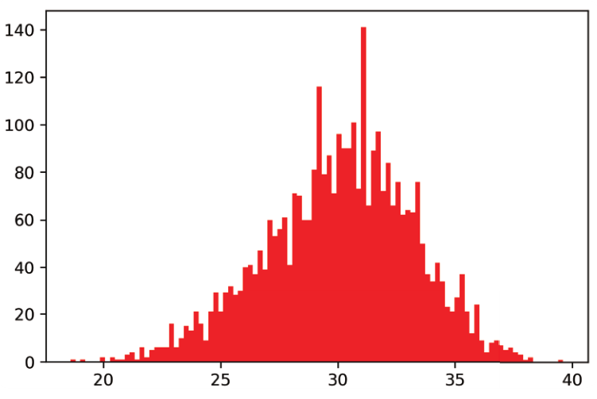
Unit 06 기온 데이터를 다양하게 시각화하기
3 | 기온 데이터를 히스토그램으로 표현하기
8월의 최고 기온 데이터 히스토그램으로 표현하기(스스로 해보기)

Slide 14
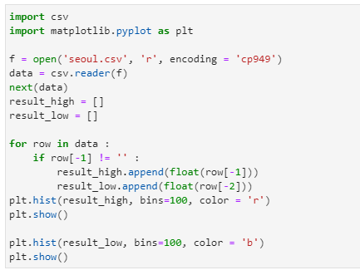
Unit 06 기온 데이터를 다양하게 시각화하기
3 | 기온 데이터를 히스토그램으로 표현하기
최고 기온과 최저기온을 각각 데이터 히스토그램으로 표현하기(스스로 해보기)

Slide 15
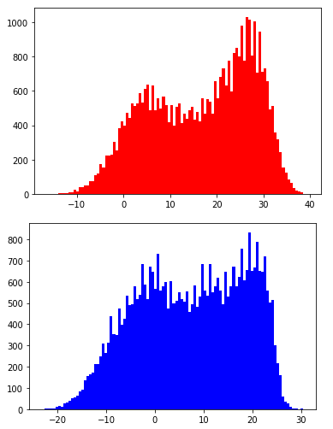
Unit 06 기온 데이터를 다양하게 시각화하기
3 | 기온 데이터를 히스토그램으로 표현하기
최고 기온과 최저기온을 각각 데이터 히스토그램으로 표현하기(스스로 해보기)

Slide 16
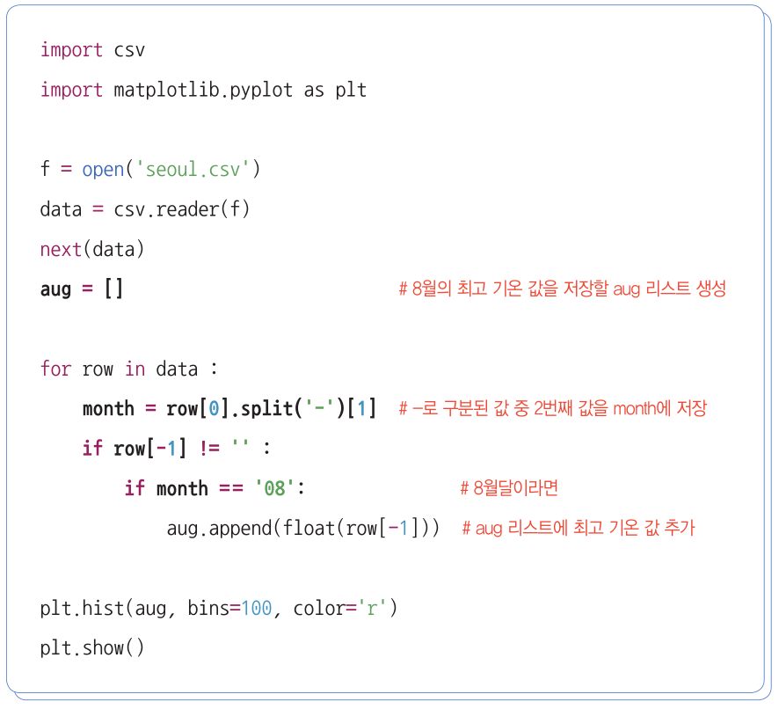
Unit 06 기온 데이터를 다양하게 시각화하기
3 | 기온 데이터를 히스토그램으로 표현하기
8월의 최고 기온 데이터 히스토그램으로 표현하기(예시 답안)

Slide 17
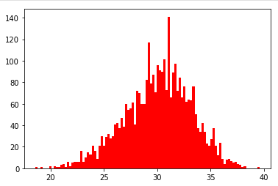
Unit 06 기온 데이터를 다양하게 시각화하기
3 | 기온 데이터를 히스토그램으로 표현하기
8월의 최고 기온 데이터 히스토그램으로 표현하기(예시 답안)

Slide 18
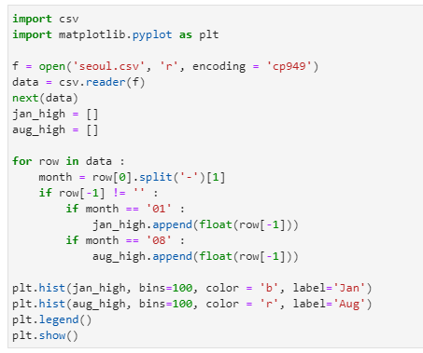
Unit 06 기온 데이터를 다양하게 시각화하기
3 | 기온 데이터를 히스토그램으로 표현하기
1월과 8월의 최고 기온 데이터 히스토그램으로 함께 표현하기(예시 답안)

Slide 19
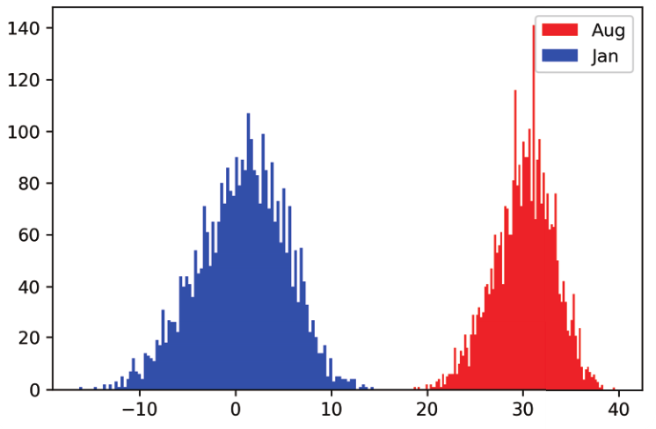
Unit 06 기온 데이터를 다양하게 시각화하기
3 | 기온 데이터를 히스토그램으로 표현하기
1월과 8월의 최고 기온 데이터 히스토그램으로 표현하기(스스로 해보기)

Slide 20
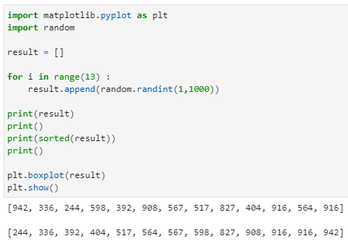
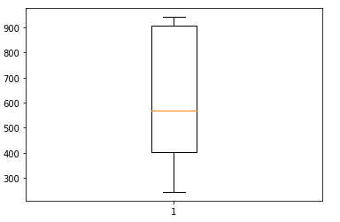
Unit 06 기온 데이터를 다양하게 시각화하기
4 | 기온 데이터를 상자 그림으로 표현하기
boxplot() 함수로 출력하기

Slide 21
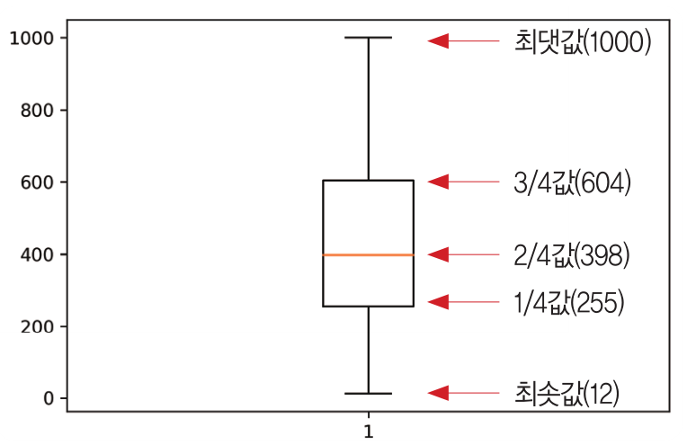
Unit 06 기온 데이터를 다양하게 시각화하기
4 | 기온 데이터를 상자 그림으로 표현하기
최대값, 최소값, 3/4, 2/4, 1/4 값을 표현할 수 있는 상자 그림(boxplot)

Slide 22
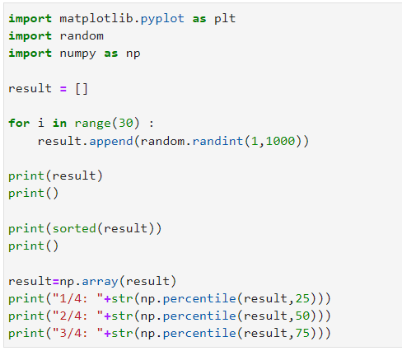
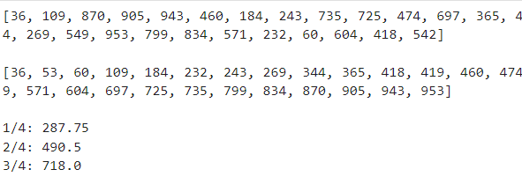
Unit 06 기온 데이터를 다양하게 시각화하기
4 | 기온 데이터를 상자 그림으로 표현하기
최대값, 최소값, 3/4, 2/4, 1/4 값을 출력

Slide 23
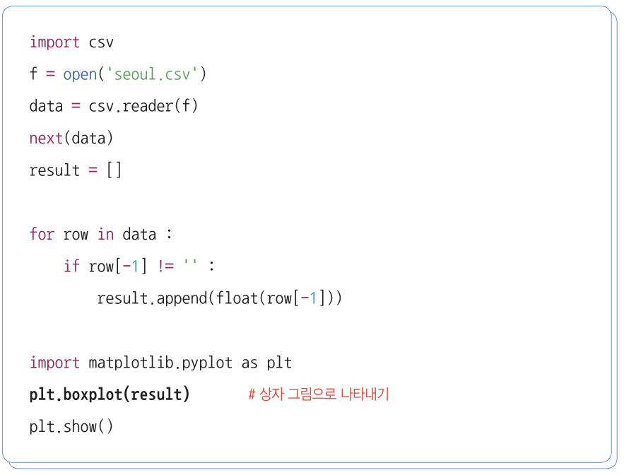
Unit 06 기온 데이터를 다양하게 시각화하기
4 | 기온 데이터를 상자 그림으로 표현하기
최고 기온 데이터 상자 그림으로 표현하기

Slide 24
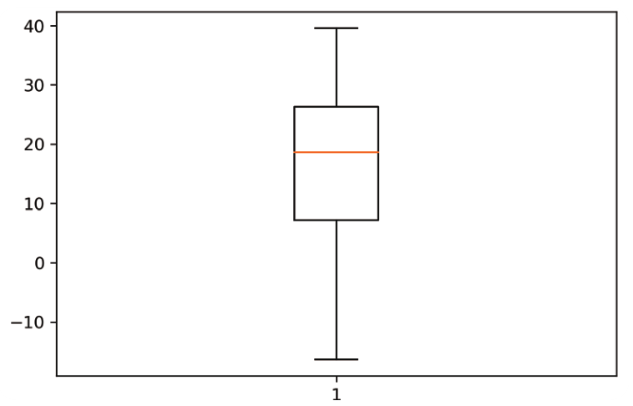
Unit 06 기온 데이터를 다양하게 시각화하기
4 | 기온 데이터를 상자 그림으로 표현하기
최고 기온 데이터 상자 그림으로 표현하기

Slide 25
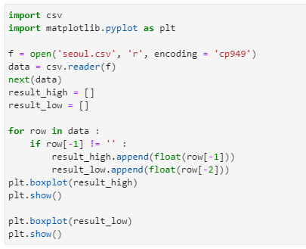
Unit 06 기온 데이터를 다양하게 시각화하기
4 | 기온 데이터를 상자 그림으로 표현하기
최고 기온과 최저기온 데이터를 boxplot()로 표현하기

Slide 26
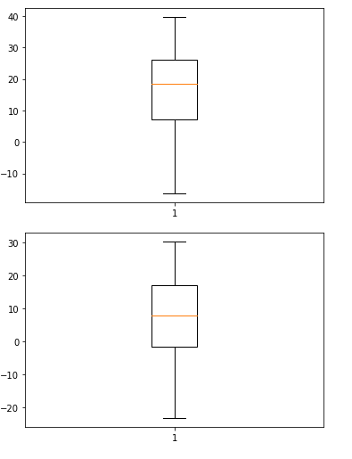
Unit 06 기온 데이터를 다양하게 시각화하기
4 | 기온 데이터를 상자 그림으로 표현하기
최고기온과 최저기온을 데이터 상자 그림으로 표현하기(스스로 해보기)

Slide 27
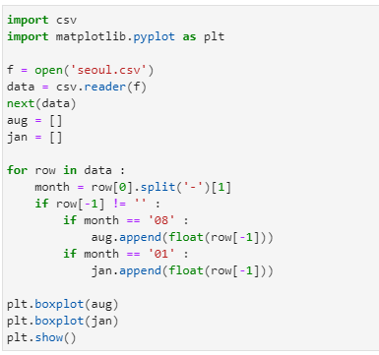
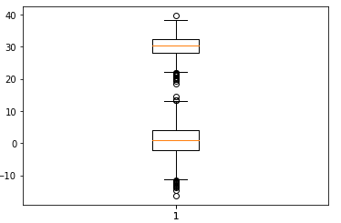
Unit 06 기온 데이터를 다양하게 시각화하기
4 | 기온 데이터를 상자 그림으로 표현하기
1월과 8월의 최고 기온 데이터 상자 그림으로 표현하기(스스로 해보기)

Slide 28
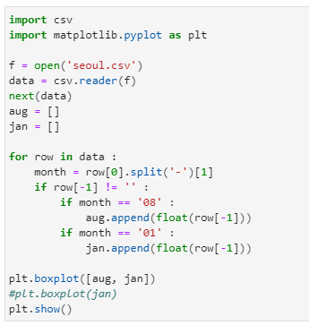
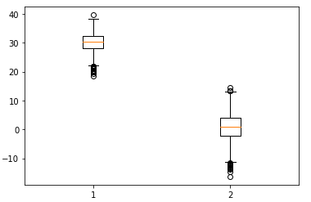
Unit 06 기온 데이터를 다양하게 시각화하기
4 | 기온 데이터를 상자 그림으로 표현하기
1월과 8월의 최고 기온 데이터 상자 그림으로 표현하기(스스로 해보기)

Slide 29
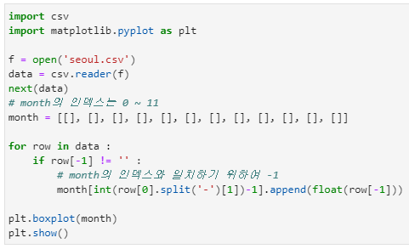
Unit 06 기온 데이터를 다양하게 시각화하기
4 | 기온 데이터를 상자 그림으로 표현하기
1월부터 12월까지 최고 기온 데이터 상자 그림으로 표현하기

Slide 30
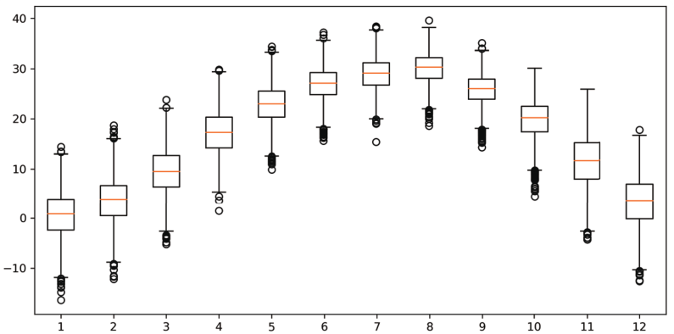
Unit 06 기온 데이터를 다양하게 시각화하기
4 | 기온 데이터를 상자 그림으로 표현하기
1월부터 12월까지 최고 기온 데이터 상자 그림으로 표현하기

Slide 31
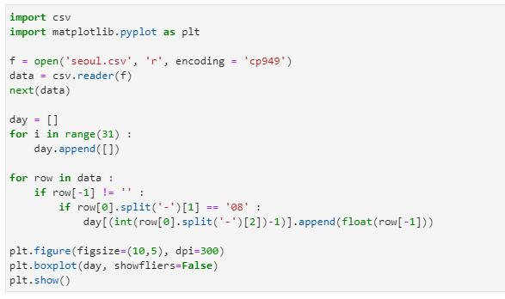
Unit 06 기온 데이터를 다양하게 시각화하기
4 | 기온 데이터를 상자 그림으로 표현하기
8월 1일부터 31일까지 최고 기온 데이터 상자 그림으로 표현하기(스스로 해보기)

Slide 32
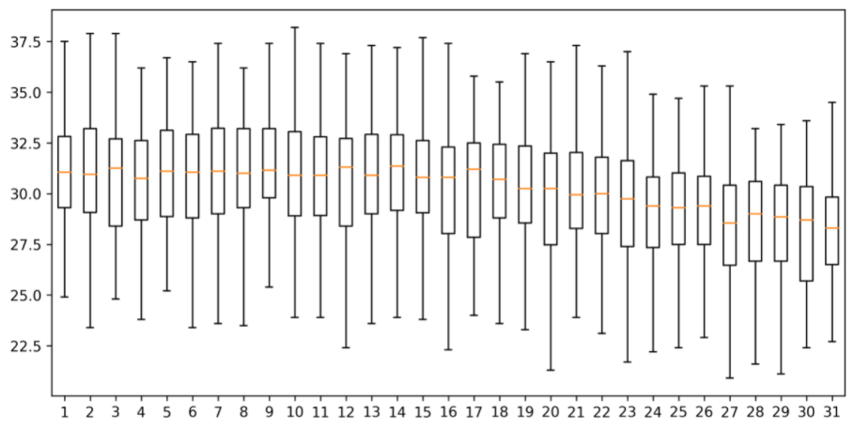
Unit 06 기온 데이터를 다양하게 시각화하기
4 | 기온 데이터를 상자 그림으로 표현하기
8월 1일부터 31일까지 최고 기온 데이터 상자 그림으로 표현하기(스스로 해보기)

Slide 33
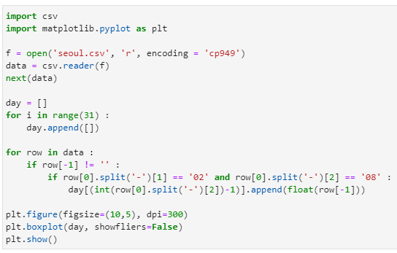
Unit 06 기온 데이터를 다양하게 시각화하기
4 | 기온 데이터를 상자 그림으로 표현하기
자신의 생일 최고 기온 데이터 상자 그림으로 표현하기(스스로 해보기)

Slide 34
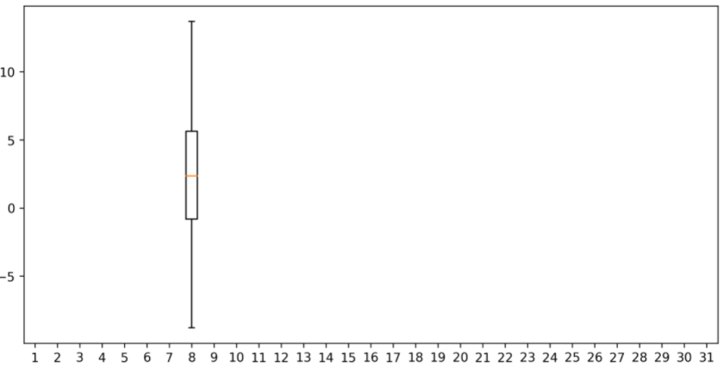
Unit 06 기온 데이터를 다양하게 시각화하기
4 | 기온 데이터를 상자 그림으로 표현하기
자신의 생일 최고 기온 데이터 상자 그림으로 표현하기(스스로 해보기)

